Slide 1
28 DE ABRIL DE 2005
DÍA INTERNACIONAL DE LA CONMEMORACIÓN DE LOS TRABAJADORES FALLECIDOS Y LESIONADOS EN EL TRABAJO.

Slide 2
ESTADISTICAS MUNDIALES
SE ESTIMA QUE ANUALMENTE EN EL MUNDO OCURREN 250 MILLONES DE ACCIDENTES.
MÁS DE 2.500 PERSONAS MUEREN EN EL TRABAJO TODOS LOS DÍAS.
LAS ENFERMEDADES VINCULADAS AL TRABAJO AFECTAN CERCA DE 160 MILLONES DE PERSONAS.

Slide 3
SEGÚN LA ORGANIZACIÓN INTERNACIONAL DEL TRABAJO (OIT )
MÁS DE 350.000 TRABAJADORES MUEREN EN EL MUNDO ANUALMENTE POR ACCIDENTES DE TRABAJO.
EN AMÉRICA LATINA Y EL CARIBE SE PRODUCEN MÁS DE 26 MUERTOS EN ACCIDENTES LABORALES POR CADA CIEN MIL TRABAJADORES AL AÑO. PANAMÁ ESTA ENTRE LOS MÁS ALTOS.

Slide 4
¿CUÁLES SON LAS OCUPACIONES MÁS PELIGROSAS PARA LOS TRABAJADORES?
LA AGRICULTURA Y LA PESCA ES UNA DE LOS TRES SECTORES MÁS PELIGROSOS, JUNTO CON LA CONSTRUCCIÓN, TANTO EN PAÍSES EN DESARROLLO COMO EN PAÍSES INDUSTRIALIZADOS.

Slide 5
ESTIMACIONES DEL SECTOR
ESTIMAMOS QUE DE UN TOTAL DE 350.000 ACCIDENTES DE TRABAJO MORTALES EN EL MUNDO, ALREDEDOR DE 170.000 CASOS SE PRODUCEN ANUALMENTE ENTRE LOS TRABAJADORES DEL SECTOR AGRÍCOLA Y PESQUERO, UTILIZANDO MAQUINARIA, INTOXICADOS CON PLAGUICIDAS Y OTROS AGROQUÍMICOS, U OTROS RIESGOS DEL SECTOR.

Slide 6
ANALISIS
LOS PAÍSES INDUSTRIALIZADOS EXPORTAN SUS RIESGOS A LOS PAÍSES EN DESARROLLO. LAS TAREAS INSALUBRES Y DIFÍCILES SE RELEGAN AL SUR, ESO INCLUYE POR SUPUESTO LA MINERÍA. PROBLEMAS DE CARÁCTER ECONÓMICO PROVENIENTES DEL NORTE SE TRASLADAN AL SUR, DONDE LA MANO DE OBRA ES MÁS BARATA Y MENOS PROTEGIDA.
EXISTE UN VÍNCULO DIRECTO ENTRE POBREZA Y MALA SALUD Y RIESGOS EN EL TRABAJO.

Slide 7
GASTO VS. COSTOS
EL GASTO VINCULADO A LOS ACCIDENTES Y ENFERMEDADES LABORALES REPRESENTA EL EQUIVALENTE DEL 4% DE LA SUMA DEL PRODUCTO NACIONAL BRUTO (PNB) DE TODOS LOS PAÍSES DE ESTE PLANETA.

Slide 8
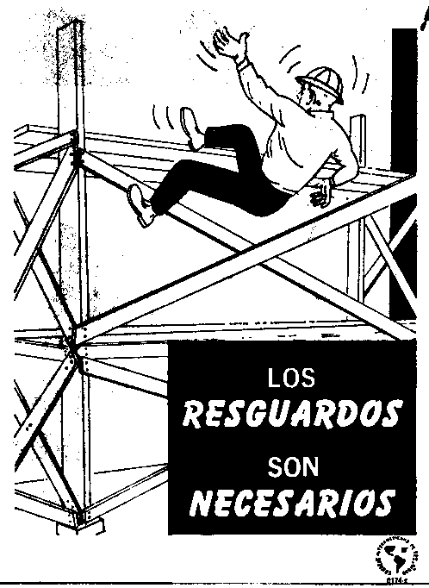

Slide 9
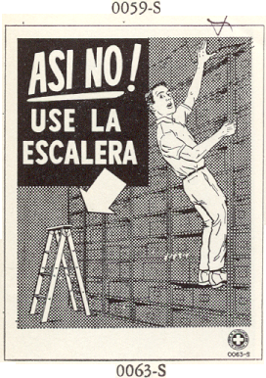

Slide 10

LA SEGURIDAD ES EL RESULTADO DE HACER BIEN LAS COSAS

Slide 11

LOS INCIDENTES Y LOS ACCIDENTES SON SIGNOS EVIDENTES E INEQUIVOCOS DE FALLAS EN LOS SISTEMAS Y PROCESOS DE TRABAJO. “ALGO SE ESTA HACIENDO MAL”

Slide 12

CONTROL DE PERDIDAS
UNA PERDIDA ES UNA GANACIA NO LOGRADA.

Slide 13
CAUSAS COMUNES EN LOS PROBLEMAS DE LA PRODUCCIÓN, LA CALIDAD Y LA SEGURIDAD
FALTA DE CONOCIMIENTO Y/HABILIDADES.
EQUIPOS O HERRAMIENTAS OBSOLETAS O EN MAL ESTADO.
EQUIPOS O HERRAMIENTAS MAL DISEÑADOS.
PROBLEMAS DE ESPACIO,ORDEN Y ASEO.
INSTRUCCIONES MAL DADAS POR LA GERENCIA A MANDOS MEDIOS.
CONDICIONES INSEGURAS.
ACTOS INSEGUROS.
INADECUADA SEÑALIZACIÓN.
FALTA DE ESPIRITU DE EQUIPO.
DESMOTIVACIÓN DEL EMPLEADO.
ESTRÉS. OTRAS.

Slide 14
SUBSIDIOS POR ACCIDENTES DE TRABAJO
DEL 2000-2002 EN ACTIVIDAD ECONÓMICA DE INTERÉS PANAMÁ
AÑO | TOTAL | AGRICULTURASIlVICULTURA, PEZCA Y CAZA | MANUFACTURA | CONSTRUCCIÓN | SERVICIO
2000 | 13,829 | 3,418 | 3,312 | 16,21 | 2,321
2001 | 13,808 | 3,072 | 2,672 | 10,66 | 2,260
2002 | 11,533 | 3,074 | 2,575 | 10,92 | 2,165

Slide 15
SUBSIDIOS POR ACCIDENTES DE TRAYECTO
DEL 2000-2002 EN ACTIVIDAD ECONÓMICA DE INTERÉS PANAMÁ
AÑO | TOTAL | AGRICULTURASIlVICULTURA, PEZCA Y CAZA | MANUFACTURA | CONSTRUCCIÓN | SERVICIO
2000 | 11,505 | 152 | 233 | 80 | 634
2001 | 1,369 | 167 | 188 | 52 | 626
2002 | 1,404 | 175 | 169 | 66 | 613

Slide 16
SUBSIDIOS POR ENFERMEDAD PROFESIONAL
DEL 2000-2002 EN ACTIVIDAD ECONÓMICA DE INTERÉS PANAMÁ
AÑO | TOTAL | AGRICULTURASIlVICULTURA, PEZCA Y CAZA | MANUFACTURA | CONSTRUCCIÓN | SERVICIO
2000 | 654 | 481 | 37 | 17 | 73
2001 | 639 | 467 | 39 | 15 | 83
2002 | 495 | 342 | 40 | 19 | 70

